Slide 1

8vance
Neuere Entwicklungen im Management
Quelle: https://pbs.twimg.com/profile_images/718051214706008064/e6hMIq4g.jpg (Stand: 17.11.2017)

Slide 2
Agenda
Idee
Gründung
Launch
Kickstarter
Anpassung
Ausblick
Fazit
2012
08/2016
06/2017
2018

Slide 3


Idee
Gründung
Launch
Kickstarter
Anpassung
Ausblick
Fazit
2012
08/2016
06/2017
2018
Quelle: http://www.wacomreseller.com/download.php?file=wacom_logo_nb_c.png (Stand: 17.11.2017)
Quelle: https://encrypted-tbn0.gstatic.com/images?q=tbn:ANd9GcT_L9LTigk1S0aUTbwV98LrnHeyBbghbjW7wtSr8VmNcuD6MZNyGA (Stand: 17.11.2017)

Slide 4
Idee
Gründung
Launch
Kickstarter
Anpassung
Ausblick
Fazit
2012
08/2016
06/2017
2018
Hersteller für Interactive Pen Displays und Styluses
Han Stoffels zuständig für die Personalfindung (international)
viele Probleme mit der Suche nach geeignetem Personal
-> die Idee zu 8vance ist geboren

Slide 5
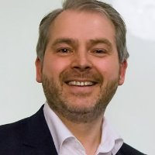

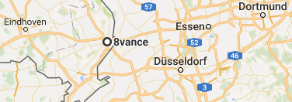

Idee
Gründung
Launch
Kickstarter
Anpassung
Ausblick
Fazit
2012
08/2016
06/2017
2018
Quelle: https://de.linkedin.com/in/hanstoffels (Stand: 17.11.2017)
Quelle: https://cdn.pixabay.com/photo/2012/04/26/19/43/group-42917_640.png?attachment (Stand: 17.11.2017)

Slide 6
Idee
Gründung
Launch
Kickstarter
Anpassung
Ausblick
Fazit
2012
08/2016
06/2017
2018
Daten und Fakten (Stand 11/2017):
niederländisches Startup (Aktiengesellschaft)
Gegründet: 2012
Ansässig in den Niederlanden
CEO: Han Stoffels
Beschäftigte: 15 (Vertrieb und Management)
Externe Entwicklung

Slide 7


Idee
Gründung
Launch
Kickstarter
Anpassung
Ausblick
Fazit
2012
08/2016
06/2017
2018
€
€
Quelle: https://www.startupfesteurope.com/site/wp-content/uploads/2017/06/Rabobank.png (Stand: 17.11.2017)

Slide 8



Idee
Gründung
Launch
Kickstarter
Anpassung
Ausblick
Fazit
2012
08/2016
06/2017
2018
€
€
[2]
[3]
[1]
[1] Quelle: https://upload.wikimedia.org/wikipedia/commons/c/c2/EY_Logo_Beam_Tag_Stacked_RGB_EN.png (Stand: 17.11.2017)
[2] Quelle: https://www.abnamro.com/en/images/Images/ABN_AMRO/310x194-Logo_ABN_AMRO.jpg (Stand: 17.11.2017)
[3] Quelle: https://media.licdn.com/mpr/mpr/shrink_200_200/AAEAAQAAAAAAAAbzAAAAJDYwNWYzNDQ3LWIxOTYtNDk5MC04NjkxLWY3ZTdlZWE4MDMzOQ.png (Stand: 17.11.2017)

Slide 9


Idee
Gründung
Launch
Kickstarter
Anpassung
Ausblick
Fazit
2012
08/2016
06/2017
2018
€
€
[3]
[1]
[2]
[1] Quelle: https://cdn.pixabay.com/photo/2012/04/26/19/43/group-42917_640.png?attachment (Stand: 17.11.2017)
[2] Quelle: https://cdn.pixabay.com/photo/2012/04/10/22/36/folder-26685_960_720.png (Stand: 17.11.2017)
[3] Quelle: http://www.publicdomainpictures.net/pictures/140000/velka/red-percent-symbol.jpg (Stand: 17.11.2017)

Slide 10
Idee
Gründung
Launch
Kickstarter
Anpassung
Ausblick
Fazit
2012
08/2016
06/2017
2018
Finanzierung:
Niederländische Investmentfond LBDF, Rabobank und Han Stoffel investieren 2 Millionen Euro (28. Januar 2016)¹
Virtual Career Coach über Kickstarter²
Einnahmen:
Kooperation mit kleine und großen Rekrutierern
Kunden Ernst & Young, ABN AMRO, AIMS
¹ vgl. https://www.startupvalley.news/de/8vance-der-personalvermittler-der-zukunft-bekommt-millioneninvestition/ (Stand: 18.11.2017)
² vgl. https://www.kickstarter.com/projects/hanstoffels/aima-the-virtual-career-coach-with-artificial-inte?ref=k5gv4u (Stand: 18.11.2017)

Slide 11
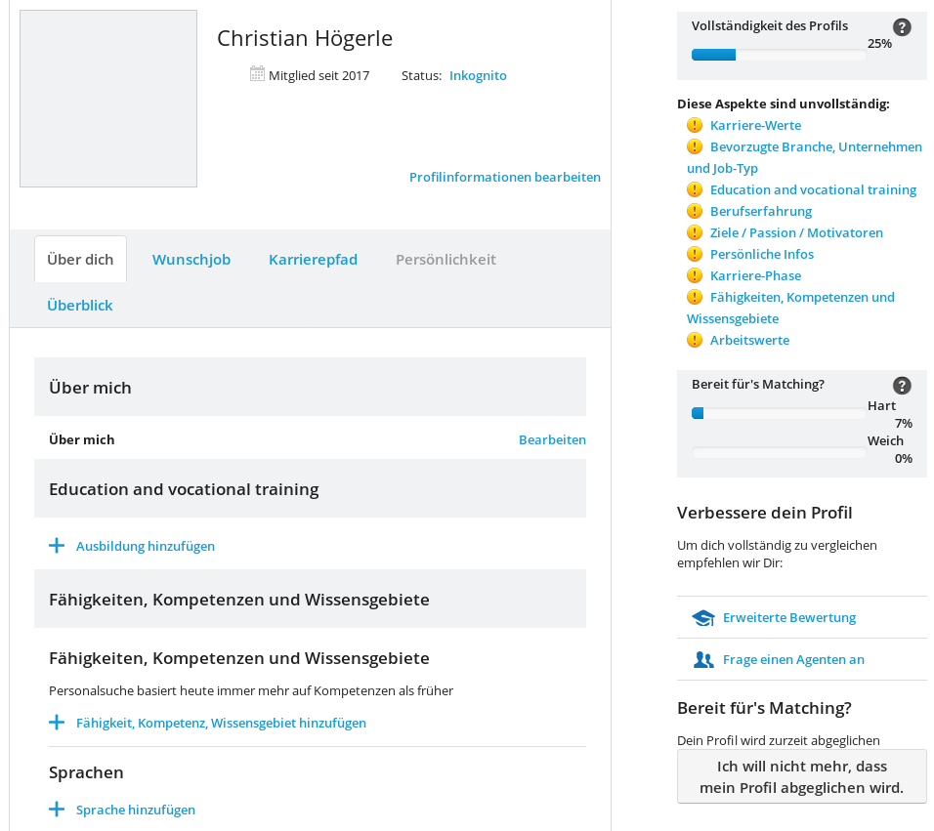
Idee
Gründung
Launch
Kickstarter
Anpassung
Ausblick
Fazit
2012
08/2016
06/2017
2018
Quelle: Screenshot vom 05.11.2017 URL: https://app.8vance.com/talent/profile/#/talent

Slide 12
Idee
Gründung
Launch
Kickstarter
Anpassung
Ausblick
Fazit
2012
08/2016
06/2017
2018
Eigenes Profil (Deep Matching)
Persönlichkeitstest
Harte und weiche Fähigkeiten
Kein Profiling über Social-Media-Plattformen

Slide 13

Idee
Gründung
Launch
Kickstarter
Anpassung
Ausblick
Fazit
2012
08/2016
06/2017
2018
Quelle: https://8vance.com/wp-content/uploads/2016/07/8vance-wallpaperklein.jpg (Stand: 17.11.2017)

Slide 14
Idee
Gründung
Launch
Kickstarter
Anpassung
Ausblick
Fazit
2012
08/2016
06/2017
2018
Personalisierte Kampagne
Vakanz als Landing-Page
Matching eigenes Profil

Slide 15
Idee
Gründung
Launch
Kickstarter
Anpassung
Ausblick
Fazit
2012
08/2016
06/2017
2018
Lizenzgebühr für die Benutzung von AIMA
Eigenes Unternehmen
8vance
[Big Data]
Freie Stelle im Unternehmen
Vakanz
AIMA
Vakanz
8vance Profile
öffentliche Lebensläufe
Liste von Kandidaten
Kandidaten
[KI]
Plattformen (XING, ...)
Quelle: eigene Darstellung

Slide 16
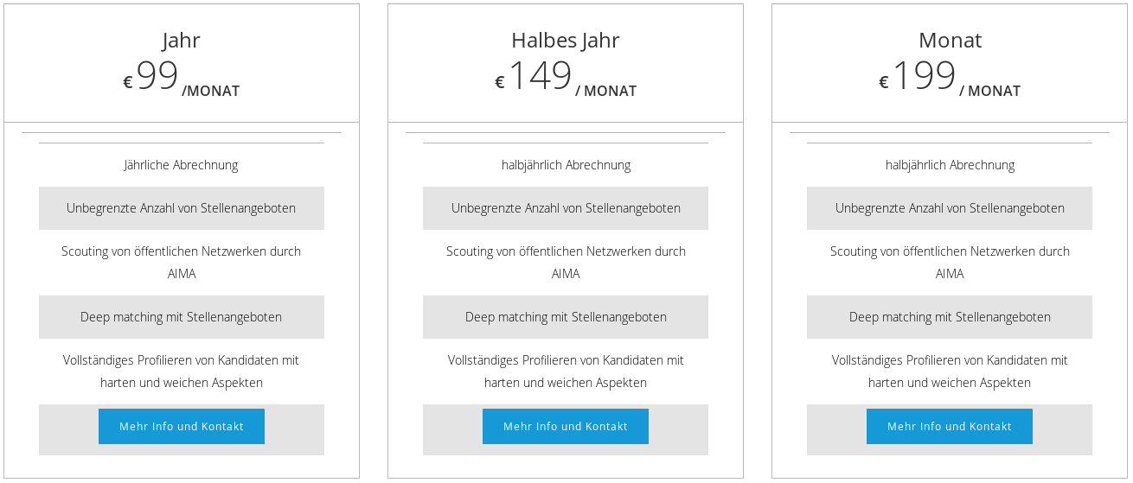
Idee
Gründung
Launch
Kickstarter
Anpassung
Ausblick
Fazit
2012
08/2016
06/2017
2018
Quelle: Screenshot vom 01.11.2017 URL: https://8vance.com/de/what-we-do/#Lizenzgeb%C3%BChr

Slide 17
Idee
Gründung
Launch
Kickstarter
Anpassung
Ausblick
Fazit
2012
08/2016
06/2017
2018
8vance übernimmt die Suche
Eigenes Unternehmen
8vance
[Big Data]
Freie Stelle im Unternehmen
Vakanz
AIMA
Vakanz
8vance Profile
öffentliche Lebensläufe
Liste von Kandidaten
Kandidaten
[KI]
Plattformen (XING, ...)
Quelle: eigene Darstellung

Slide 18
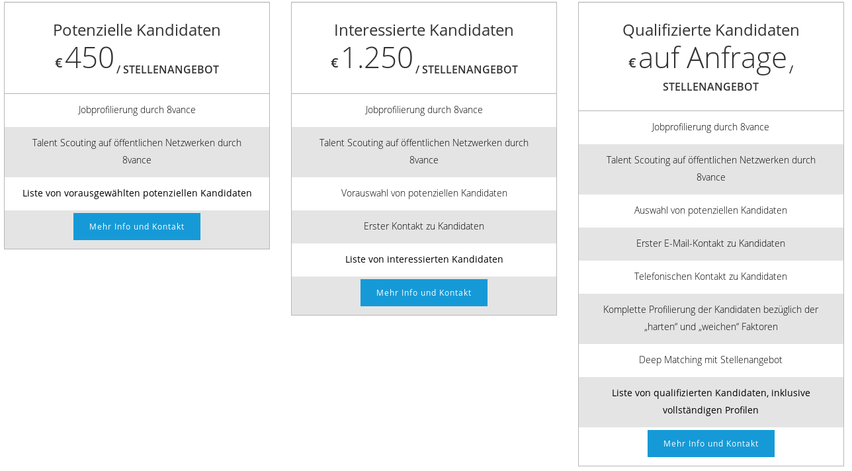
Idee
Gründung
Launch
Kickstarter
Anpassung
Ausblick
Fazit
2012
08/2016
06/2017
2018
Quelle: Screenshot vom 01.11.2017 URL: https://8vance.com/de/what-we-do/#Full-Service

Slide 19
Idee
Gründung
Launch
Kickstarter
Anpassung
Ausblick
Fazit
2012
08/2016
06/2017
2018
TRY FAIL SUCCESS
Quelle: eigene Darstellung

Slide 20
Idee
Gründung
Launch
Kickstarter
Anpassung
Ausblick
Fazit
2012
08/2016
06/2017
2018
Strategiewechsel:
Konzept geht nicht auf
Unternehmen bleiben bei ihren Headhuntern
-> Bisheriges Konzept wird überarbeitet

Slide 21
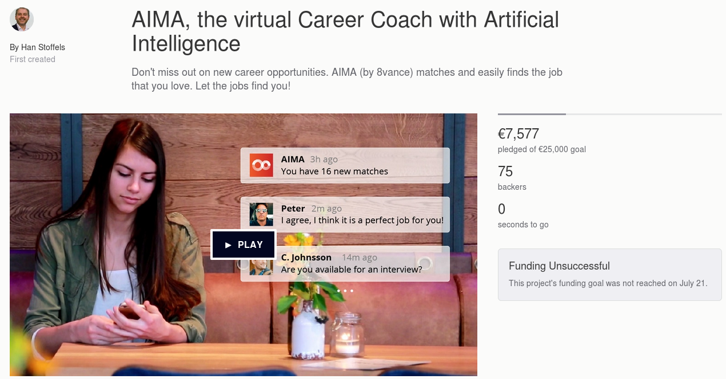
Idee
Gründung
Launch
Kickstarter
Anpassung
Ausblick
Fazit
2012
08/2016
06/2017
2018
Quelle: https://www.kickstarter.com/projects/hanstoffels/aima-the-virtual-career-coach-with-artificial-inte?ref=k5gv4u (Stand 01.11.2017)

Slide 22
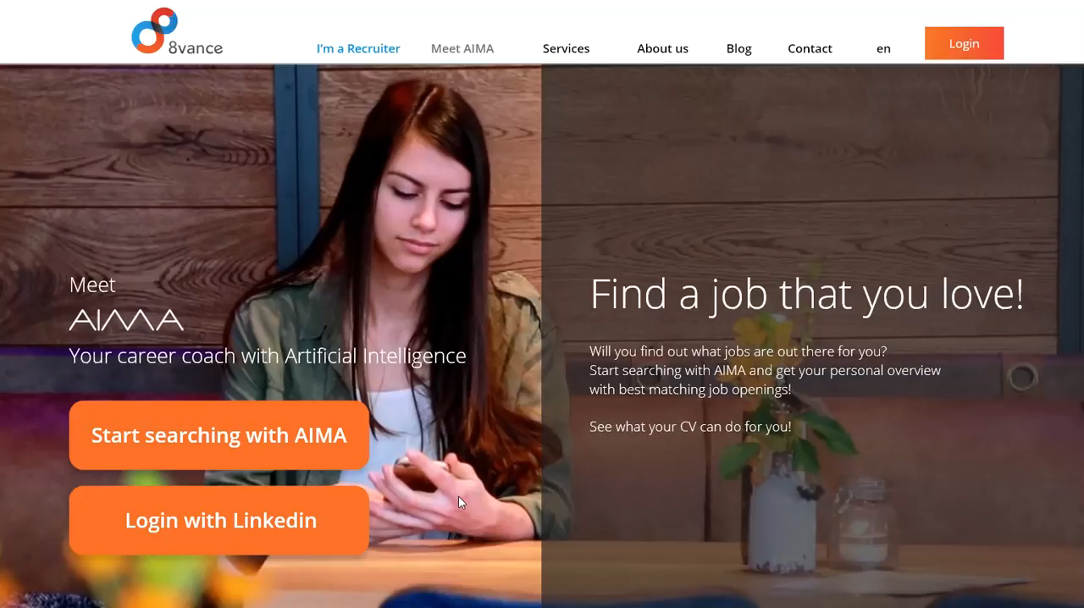
Idee
Gründung
Launch
Kickstarter
Anpassung
Ausblick
Fazit
2012
08/2016
06/2017
2018
Quelle: https://www.youtube.com/watch?v=zx2sEjX-Vhg&feature=youtu.be (Stand 07.11.2017)

Slide 23
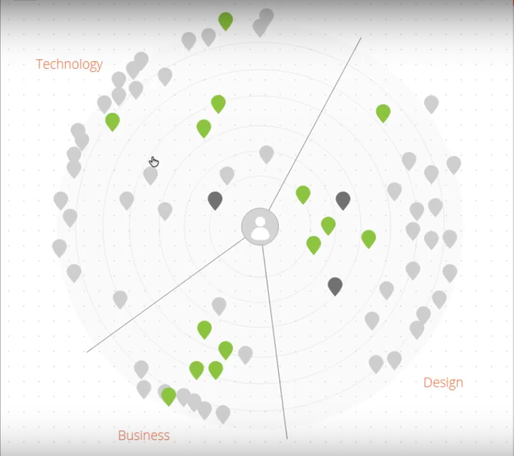
Idee
Gründung
Launch
Kickstarter
Anpassung
Ausblick
Fazit
2012
08/2016
06/2017
2018
Virtual Career Coach
AIMA
indeed
Quelle: eigene Darstellung
Talents
Quelle: Screenshot vom 08.11.2017 URL: https://youtu.be/zx2sEjX-Vhg?t=45s

Slide 24
Idee
Gründung
Launch
Kickstarter
Anpassung
Ausblick
Fazit
2012
08/2016
06/2017
2018
Talent installiert App „Virtual Career Coach“ & meldet sich an
Angaben zum Traumjob mit Softskills (Gehalt, Teamwork, …)
Kurzer Test zum Erfassen der groben Skills
Erweitere Eingaben möglich (höherer Zeitaufwand)
Vakanzen aus indeed werden herangezogen
Deep matching
Jobradar mit möglichen Stellen wird erstellt und angezeigt

Slide 25
Idee
Gründung
Launch
Kickstarter
Anpassung
Ausblick
Fazit
2012
08/2016
06/2017
2018
Recruitment Center, Headhunter,…
8vance
Datenbank des Kunden
Kandidaten
[Big Data]
Auftrag
Vakanz
AIMA
Vakanz
8vance Profile
öffentliche Lebensläufe
Liste von Kandidaten
Kandidaten
[KI]
Plattformen (XING, ...)
Quelle: eigene Darstellung

Slide 26
Idee
Gründung
Launch
Kickstarter
Anpassung
Ausblick
Fazit
2012
08/2016
06/2017
2018
Profile auf 8vance werden abgeschafft
Matching as a Service: Daten der Rekrutierern sollen verbessert werden
AIMA wird auf Daten der Rekrutierern angewendet
im Durchschnitt fügt AIMA 13 Skills hinzu zu den Daten

Slide 27




Idee
Gründung
Launch
Kickstarter
Anpassung
Ausblick
Fazit
2012
08/2016
06/2017
2018
Quelle: http://www.euroforum.de/datenschutz-kongress/wp-content/uploads/2015/09/ eu_datenschutz_grundverordnung.png (Stand: 17.11.2017)
Quelle: https://www.weka-akademie.de/media/EU-DSGVO-Seminarbild.jpg (Stand: 17.11.2017)

Slide 28
Idee
Gründung
Launch
Kickstarter
Anpassung
Ausblick
Fazit
2012
08/2016
06/2017
2018
Expansion in weitere Länder:
Belgien (Sprache: Französisch)
Frankreich?
Änderungen in AIMA wegen in Kraft treten der Europäischen Datenschutz Grundverordnung (EU-DSGVO) am 25.5.2018
Weitere Kunden suchen/finden

Slide 29

Idee
Gründung
Launch
Kickstarter
Anpassung
Ausblick
Fazit
2012
08/2016
06/2017
2018
25,9%
Quelle: https://encrypted-tbn0.gstatic.com/images?q=tbn:ANd9GcSeRQxThneX0Y4pN_KZpDhX14xA1hz-nBDRsL5zy_C9iveTuL7oiQ (Stand: 18.11.2017)
Quelle: BDU (2016), S. 9
URL: https://www.bdu.de/media/296191/personalberatung-in-deutschland-2016.pdf
Notes:
Schaubild Headhunter 1 -> Firma A, B, C ; Headhunter 2 -> Firma X, Y, Z ; Talent bei Headhunter 1 wird nie zu Firma Z kommen

Slide 30
Idee
Gründung
Launch
Kickstarter
Anpassung
Ausblick
Fazit
2012
08/2016
06/2017
2018
Rekrutierung von Talenten (Headhunter):
Branche/Jahresumsatz von ca. 1,8 Milliarde Euro (Mai 2016)¹
Bezogen auf das Zieleinkommen
Beispiel: 60.000 € Jahreseinkommen x 25,9 % = 15.540 €
Gesamtmarkt | Große Personalberater | Mittelgroße Personalberater | Kleinere Personalberater
25,9 % | 27,5 % | 26,30 % | 23,50 %
Quelle: BDU (2016), S. 9 https://www.bdu.de/media/296191/personalberatung-in-deutschland-2016.pdf
¹ Vgl. BDU (2016), S. 1 https://www.bdu.de/media/195021/ergebnisse-marktstudie-personalberatung-2016.pdf

Slide 31







Idee
Gründung
Launch
Kickstarter
Anpassung
Ausblick
Fazit
2012
08/2016
06/2017
2018
Quelle: https://aim.instaffo.com/wp-content/uploads/2017/05/instaffo-aim-logo-variant-1-300x110.png (Stand: 18.11.2017)
Quelle: https://storage.googleapis.com/company-display-edited/talentwunder/logo-2016066e8951427f4fd5c5/logo_big_retina.png (Stand: 18.11.2017)
Quelle: https://pbs.twimg.com/profile_images/459009351387058176/4DGnSn2P.png (Stand: 18.11.2017)
Quelle: https://ideal.com/wp-content/uploads/2016/10/media.png (Stand: 18.11.2017)
Notes:
Schaubild Headhunter 1 -> Firma A, B, C ; Headhunter 2 -> Firma X, Y, Z ; Talent bei Headhunter 1 wird nie zu Firma Z kommen

Slide 32
Idee
Gründung
Launch
Kickstarter
Anpassung
Ausblick
Fazit
2012
08/2016
06/2017
2018
Konkurrenz:
Talentwunder: deutsches Start-up, viele Preise gewonnen, gleiche/sehr ähnliche Produkte/Dienstleistungen
AIM Instaffo: deutsches Unternehmen, gleiche/sehr ähnliche Produkte/Dienstleistungen
Ideal.: kanadisches Unternehmen, gleiche/sehr ähnliche Produkte/Dienstleistungen
Connectifier: amerikanisches Unternehmen, gleiche/sehr ähnliche Produkte/Dienstleistungen, Kunden: ebay, microsoft,…

Slide 33
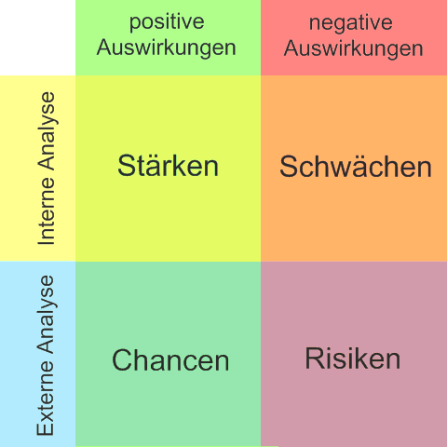
Idee
Gründung
Launch
Kickstarter
Anpassung
Ausblick
Fazit
2012
08/2016
06/2017
2018
Quelle: https://upload.wikimedia.org/wikipedia/commons/7/77/SWOT_de.png (Stand: 17.11.2017)
Notes:
Schaubild Headhunter 1 -> Firma A, B, C ; Headhunter 2 -> Firma X, Y, Z ; Talent bei Headhunter 1 wird nie zu Firma Z kommen

Slide 34
Idee
Gründung
Launch
Kickstarter
Anpassung
Ausblick
Fazit
2012
08/2016
06/2017
2018
Stärken
Keine Angst neue Wege zu gehen
Erfahrung und Kompetenz (Han Stoffels)
Chancen
Es steckt viel Geld in dieser Branche
(Neuheit auf diesem Gebiet?!)
Schwächen
Wertschöpfung outgesourced
Google Search Ranking (key words: „netherland talent search ki engine”)
Risiken:
Markt nahm erstes Produkt nicht wie gewünscht an (zweites auch nicht?)
EU-DSGVO
Konkurrenz

Slide 35

Idee
Gründung
Launch
Kickstarter
Anpassung
Ausblick
Fazit
2012
08/2016
06/2017
2018
Quelle: http://4.bp.blogspot.com/-RsLK3g6TeLw/Vhi4OU8Sg3I/AAAAAAAAIXM/3h8KX4-jFSM/s1600/spannend.jpg (Stand: 17.11.2017)

